Slide 1
Classe: Habitualidade
Habitualidade
Usuário {}
Ambiente {}
Dispositivo {}
Confere Usuário
Confere Ambiente
Confere Dispositivo

Slide 2
Classe: Usuário
Usuário
Login
Senha
E-mail
Confere Login
Confere Senha
Confere E-mail

Slide 3
Classe: Ambiente
Ambiente
Horário
Quantidade Tentativas
Confere Horário
Quantidade Tentativas

Slide 4
Classe: Dispositivo
Dispositivo
Sistema Operacional
Login de usuário
Nome da máquina
Confere S.O.
Confere Login de usuário
Confere Nome da maquina

Slide 5
Classe: Database
Database
Porta
Host
User
Password
Database
CursorClass
Enconding
ExisteRegistro
BuscaRegistro
ContaRegistro
ConectarBase

Slide 6
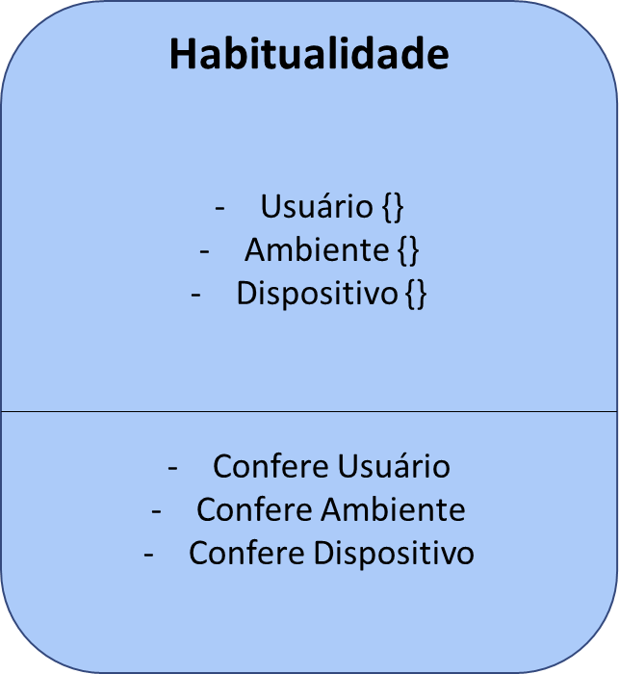
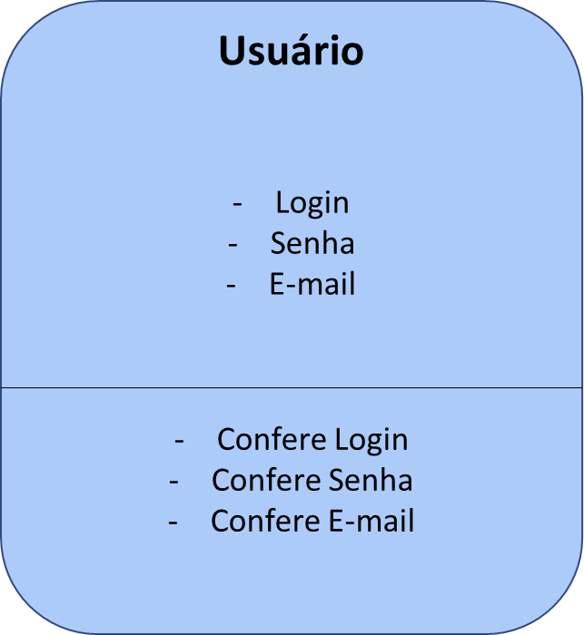
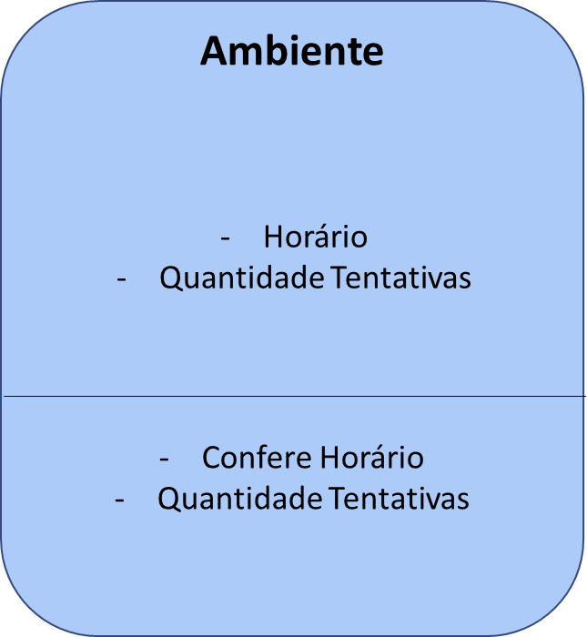
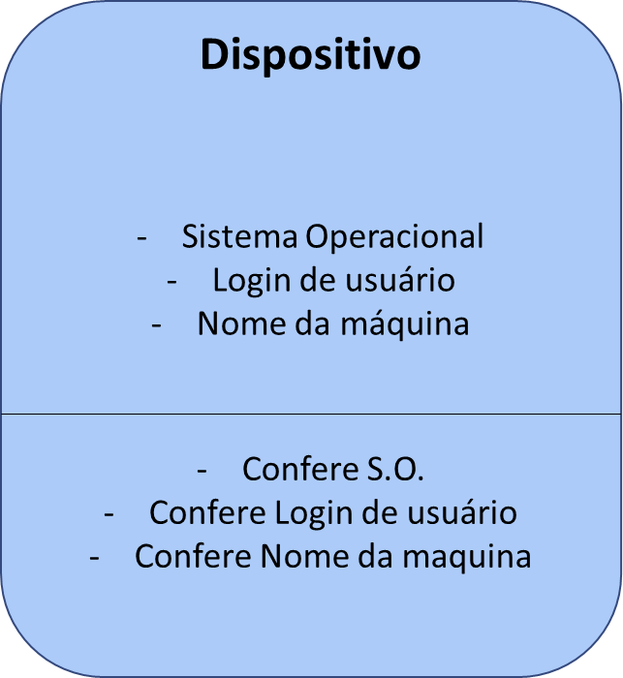
Representação Gráfica: Família

Slide 7
Fluxograma de decisão
Solicita Usuário, Ambiente e Dispositivo
[ Usuário, Dispositivo, Ambiente ]
Início
Classe dentro da habitualidade?
Permitir o acesso
Os dados solicitados batem com o critério de entrada?
Próxima classe
True
False
Negar o acesso
Todas as classes foram verificadas?
Fim

